Slide 1

E-materiały
do kształcenia zawodowego
na Zintegrowanej Platformie Edukacyjnej
(ZPE)

Slide 2
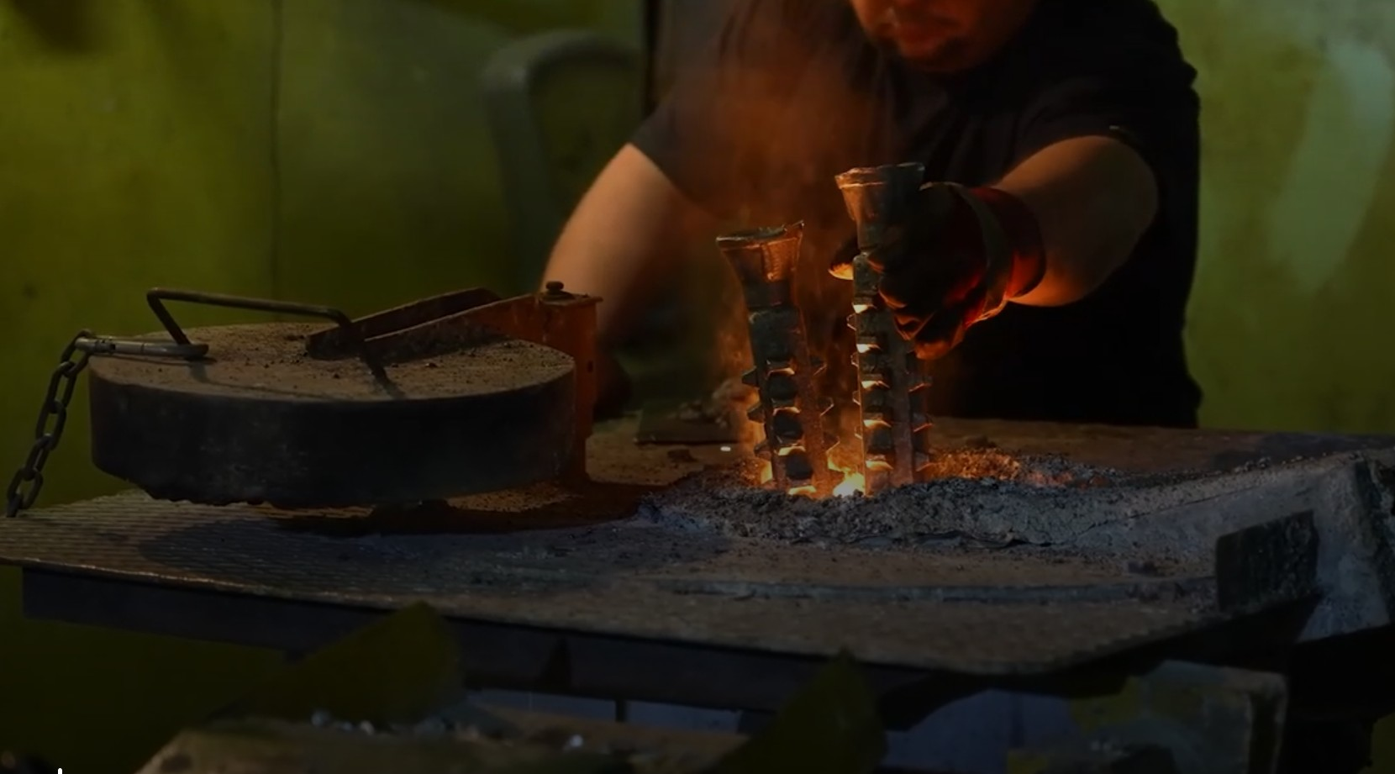
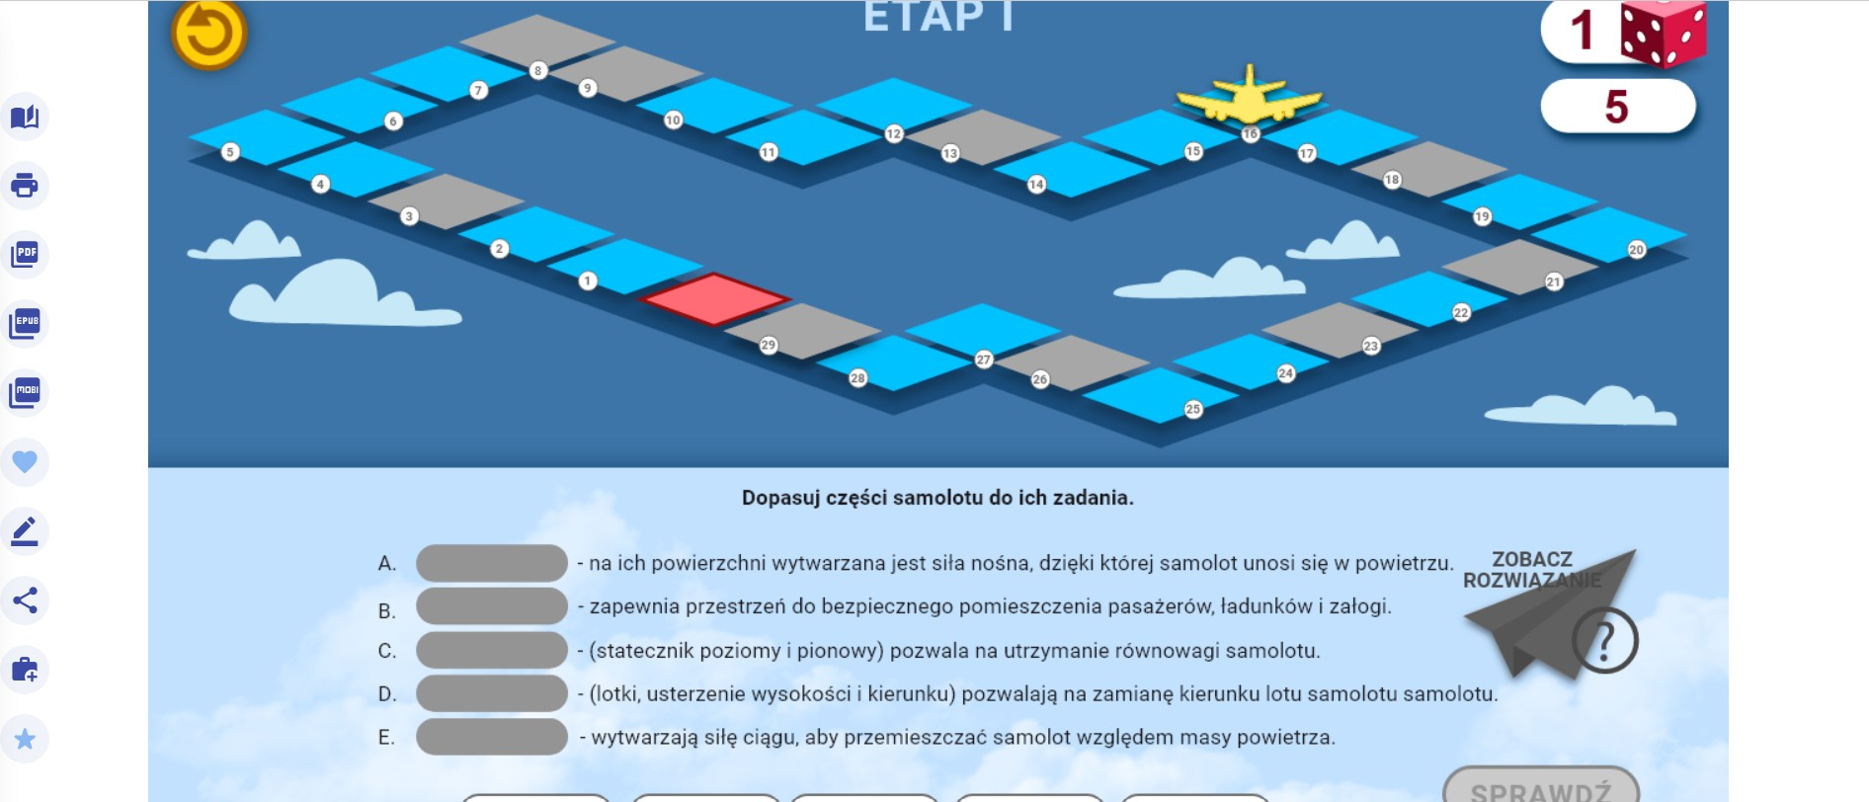

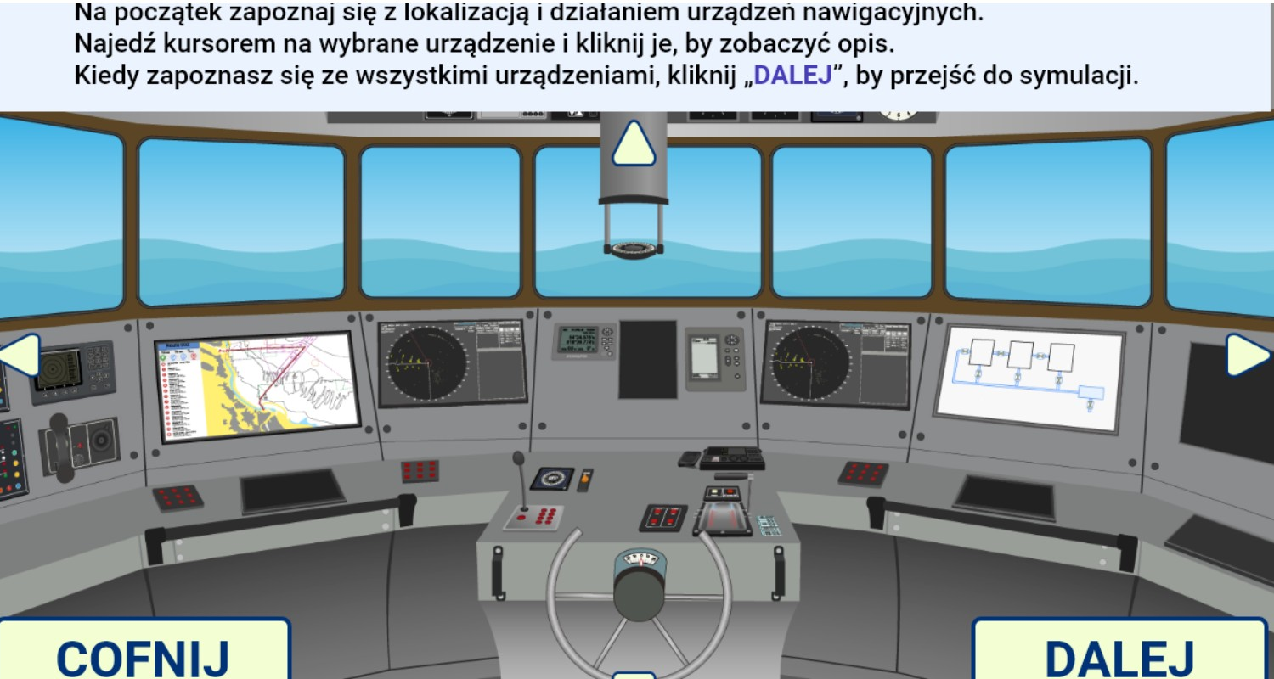
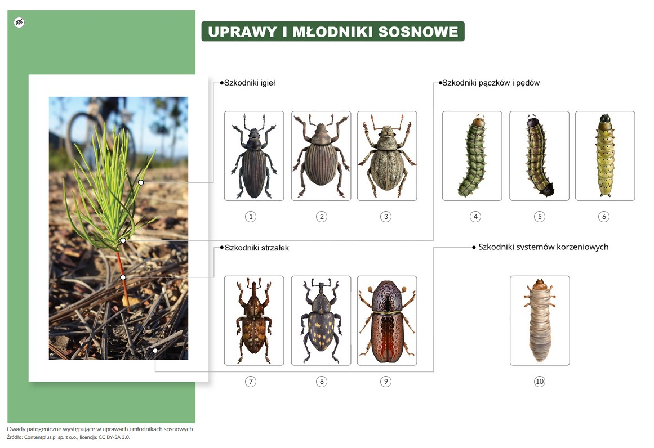
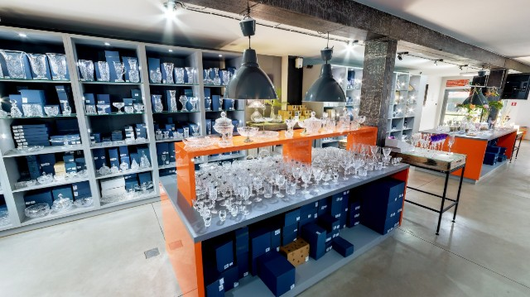
W latach 2019–2023 w ramach projektu
Tworzenie e-zasobów do kształcenia zawodowego
opublikowano na ZPE 800 e-materiałów do kształcenia zawodowego
zawierających m.in.
Filmy edukacyjne
Gry edukacyjne
Wizualizacje 3D
Symulatory
Plansze interaktywne
Wycieczki wirtualne

Slide 3
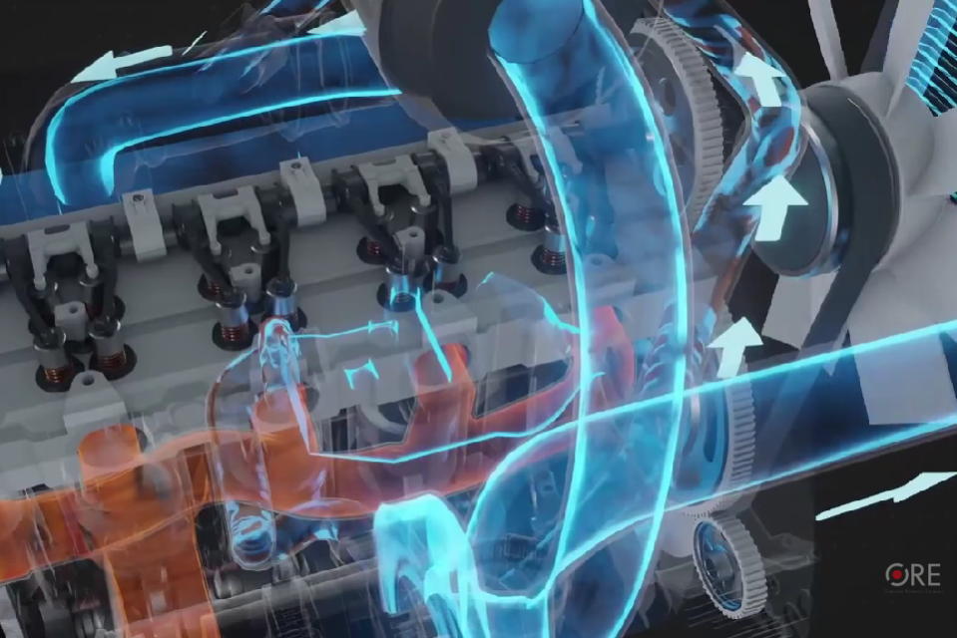
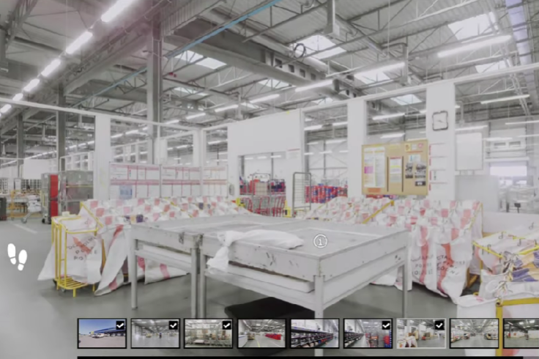

W latach 2027–2029 w ramach projektu
Opracowanie koncepcji i odbiór e-materiałów edukacyjnych
ukierunkowanych na wspieranie kształcenia kompetencji zawodowych
zostanie opublikowanych na ZPE
750 kolejnych e-materiałów do kształcenia zawodowego
Film promujący
e-materiały do kształcenia zawodowego
Film prezentujący
różnorodność multimediów
w e-materiałach do kształcenia zawodowego

